Slide 1
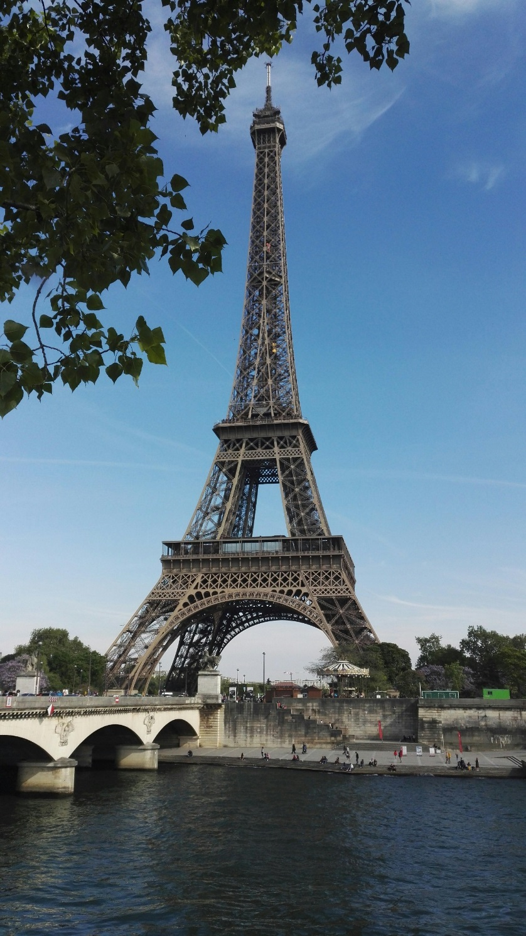
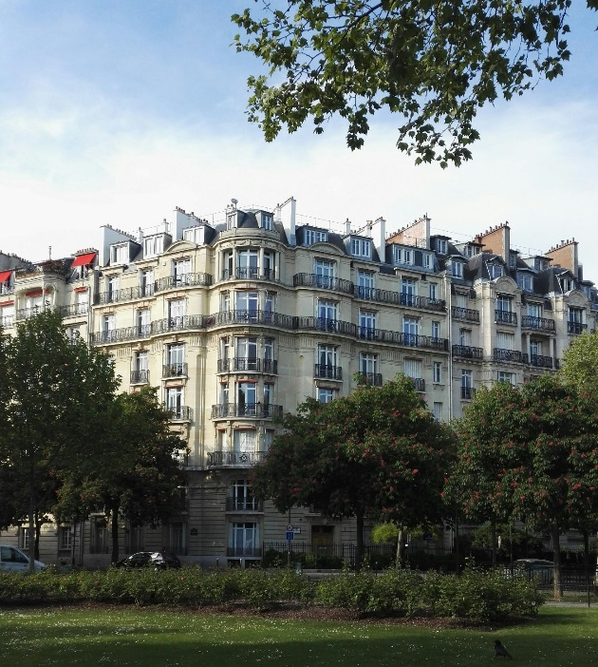
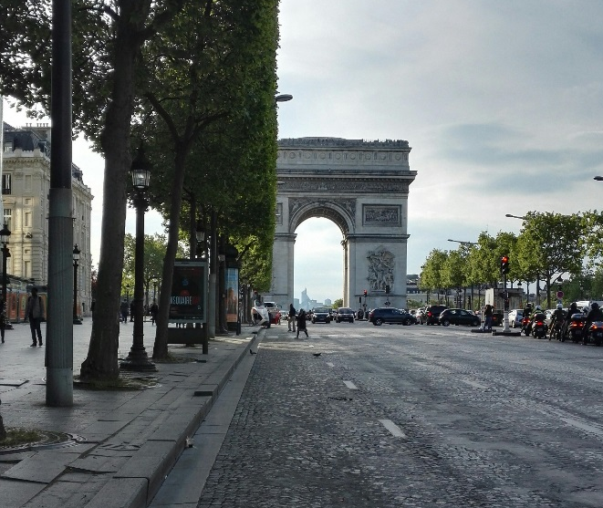
Pariisi
24.4-27.4.2017

Slide 2
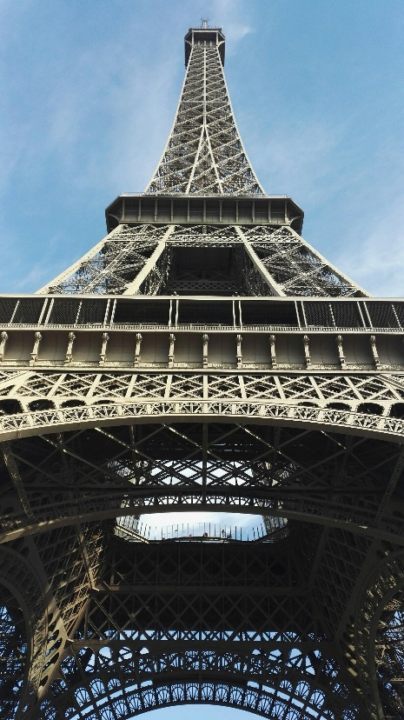
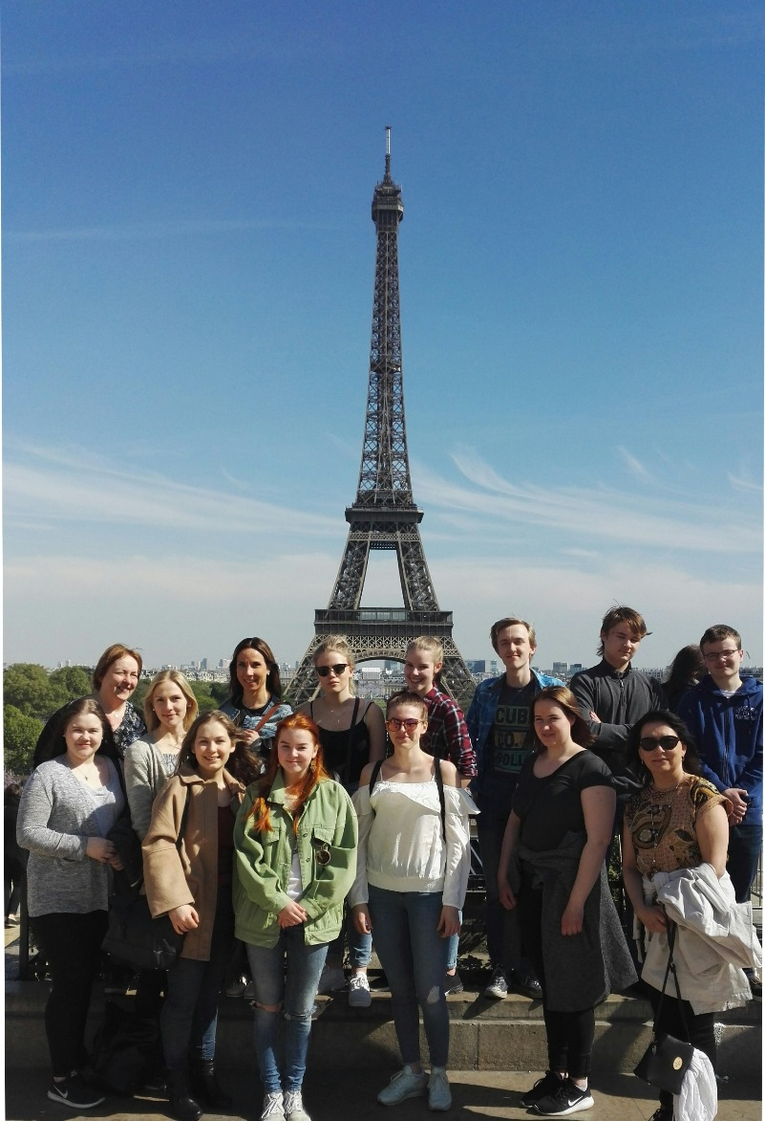
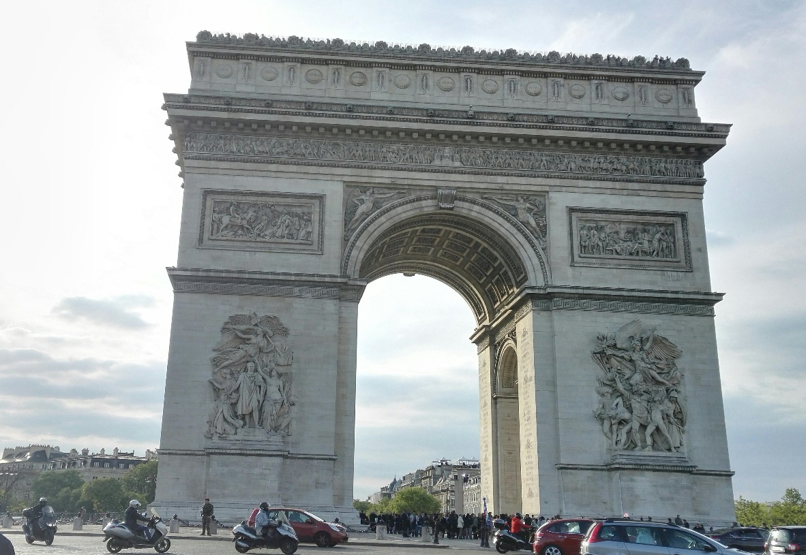
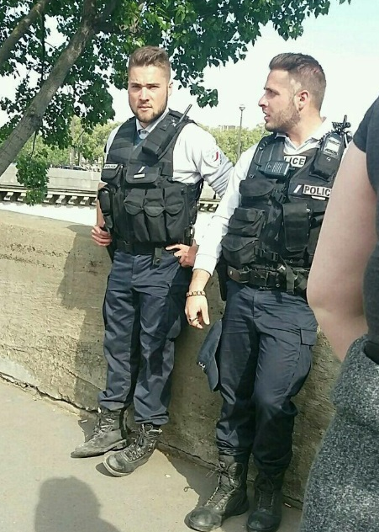
Maanantai 24.4.
Upea Eiffel-torni
Plussana myös komeita poliiseja 😉
Champs-Elysée ja Riemukaari

Slide 3
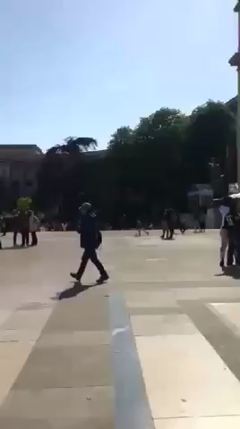

Slide 4
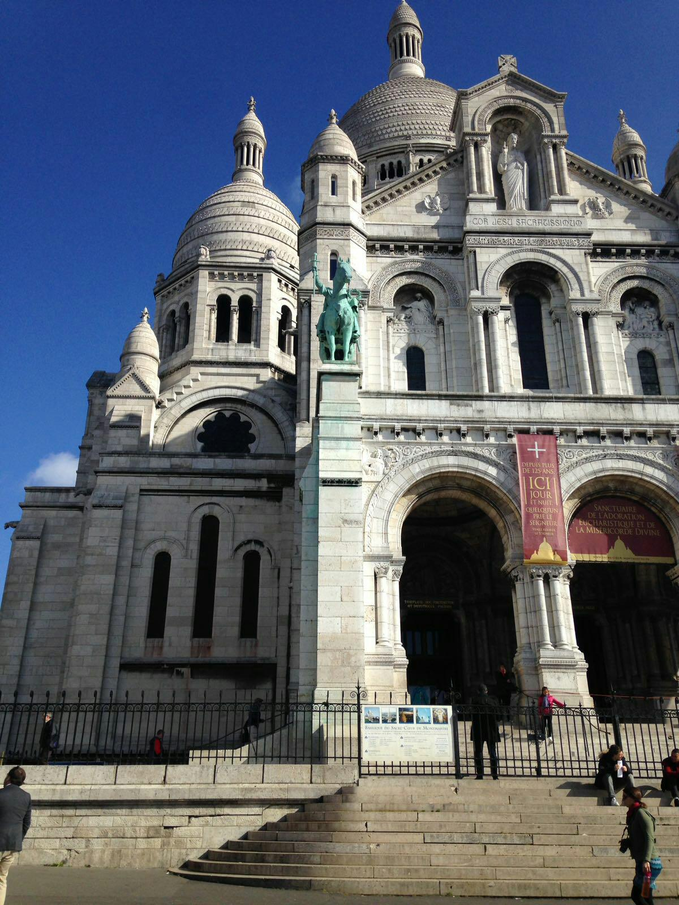
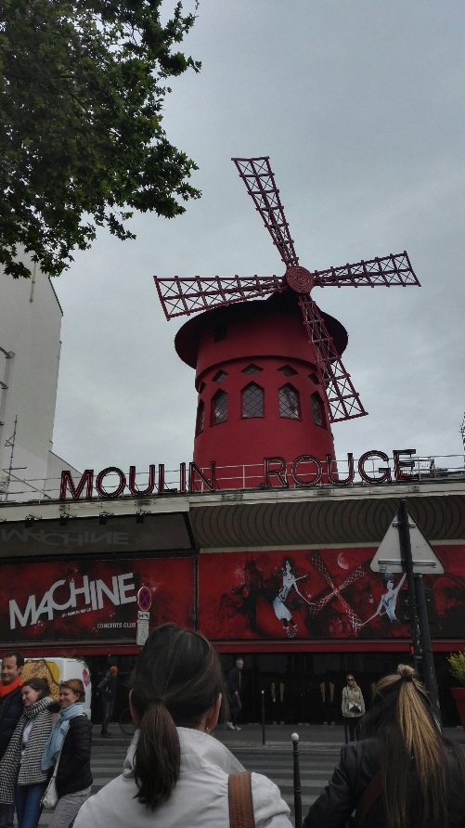
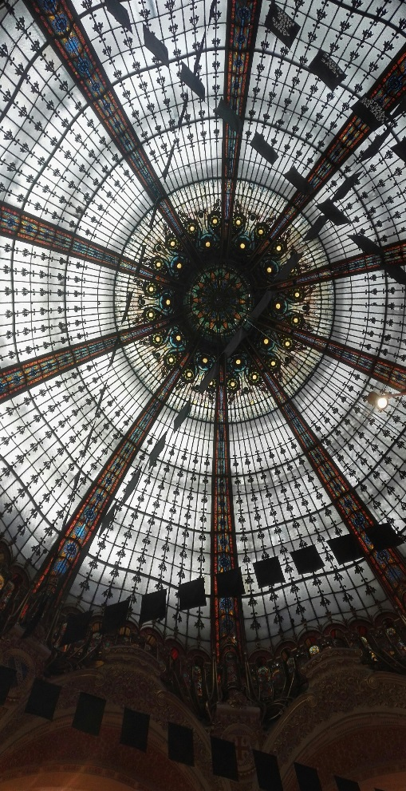
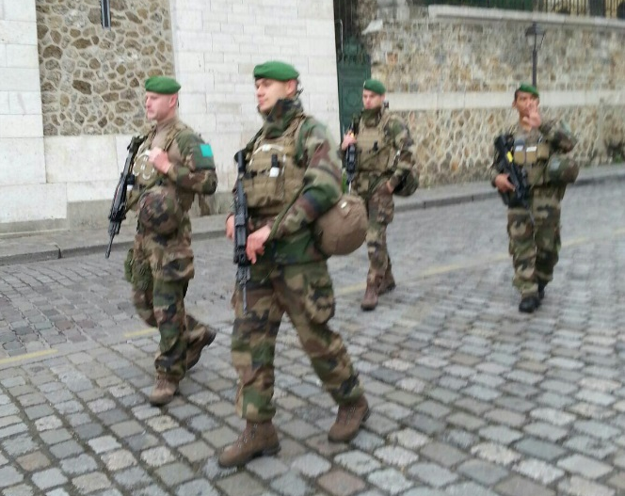
Tiistai 25.4.
Montmartre
Sacré Coeur
Moulin Rouge
Galeries Lafayette
Kiristetyt turvatoimet näkyivät myös kaduilla

Slide 5
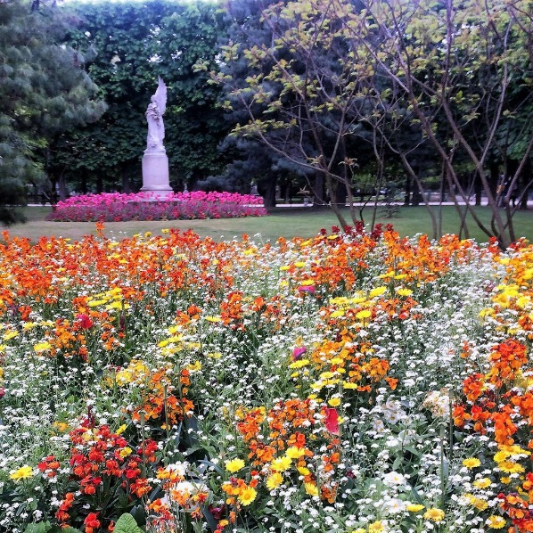
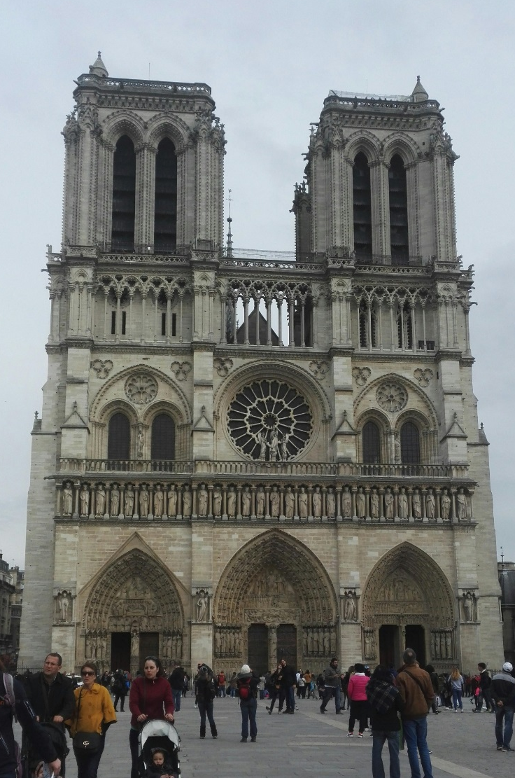
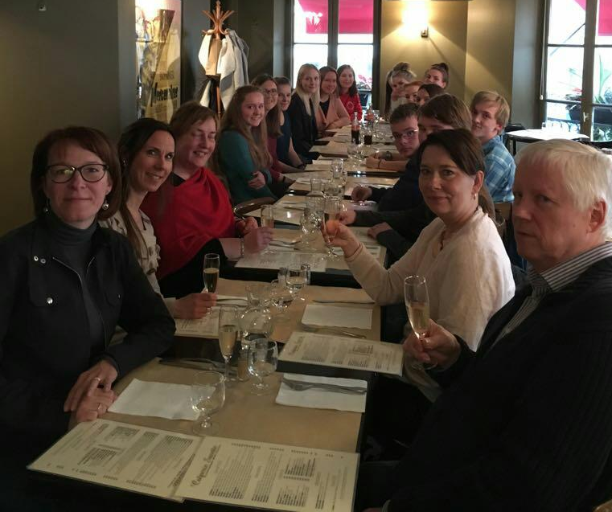
Notre Damen katedraali
Luxenburgin puutarha
Crepe –ravintola
  Annan serkku ja ranskalaiset opiskelijat

Slide 6
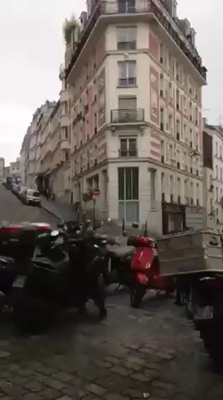
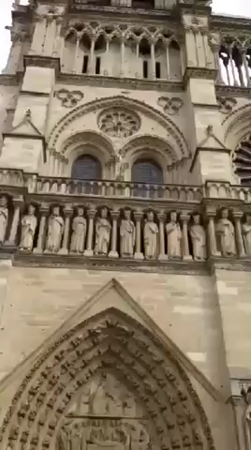

Slide 7
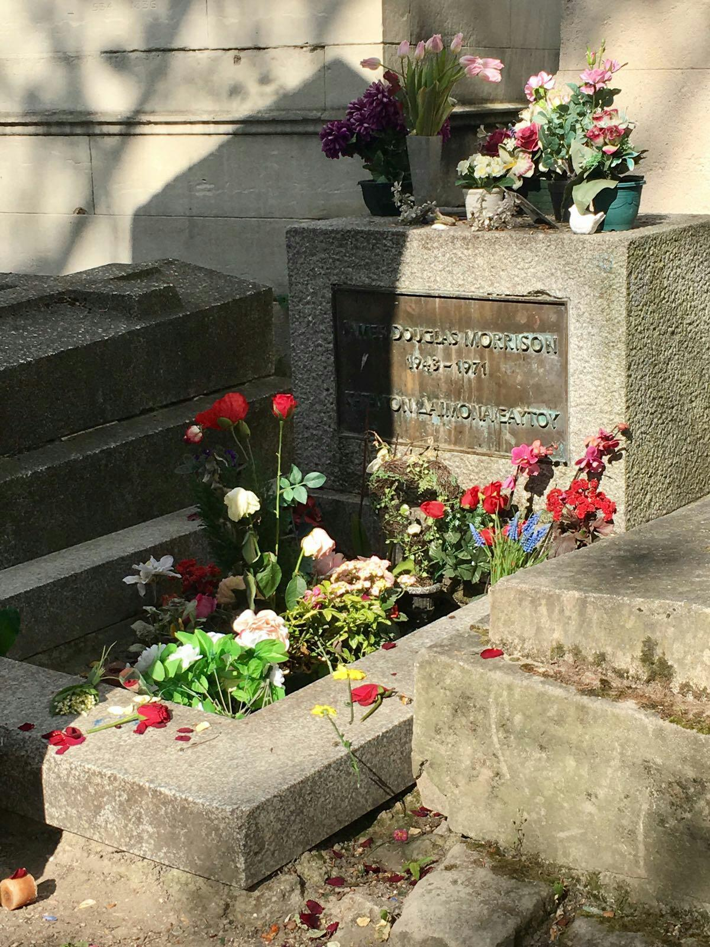
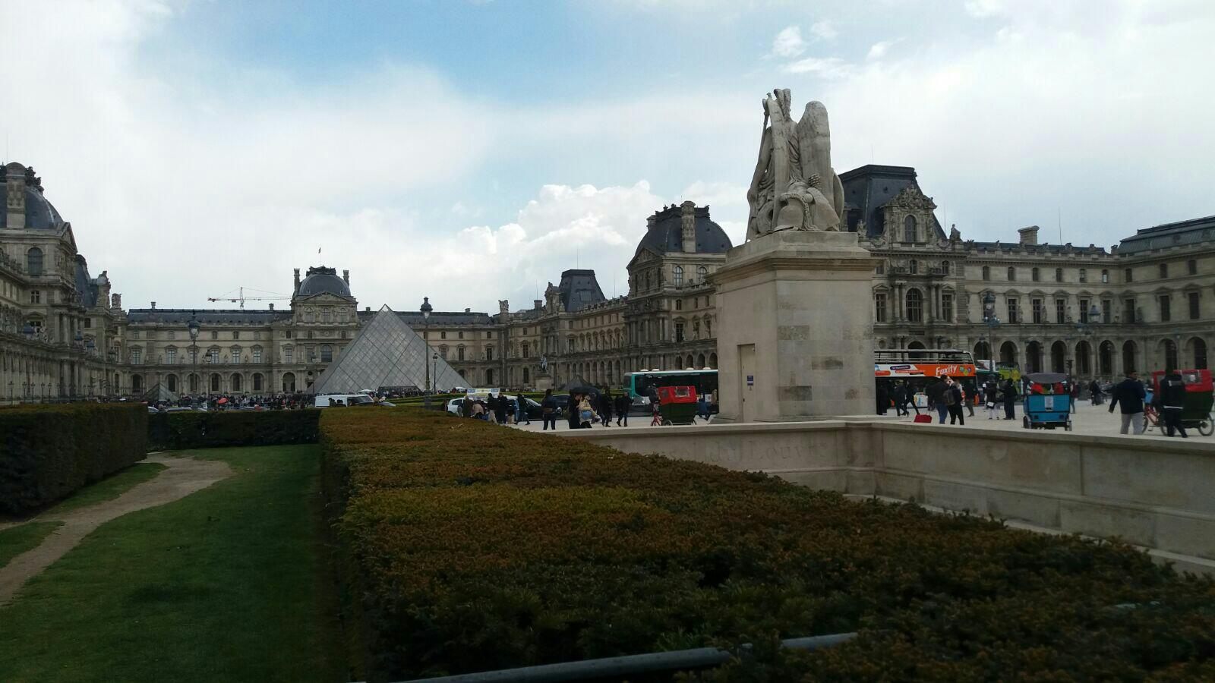
Keskiviikko 26.4.
Père Lachaise –hautausmaa
  Jim Morrisonin hauta
Louvre
  Mona Lisa
Les Halles –ostoskeskus
Eiffel-torni valaistuna

Slide 8
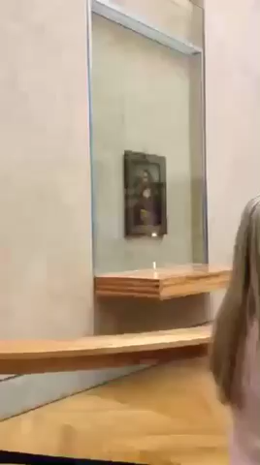
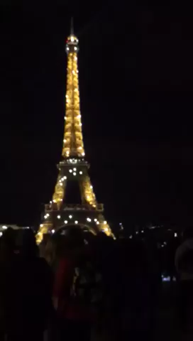

Slide 9
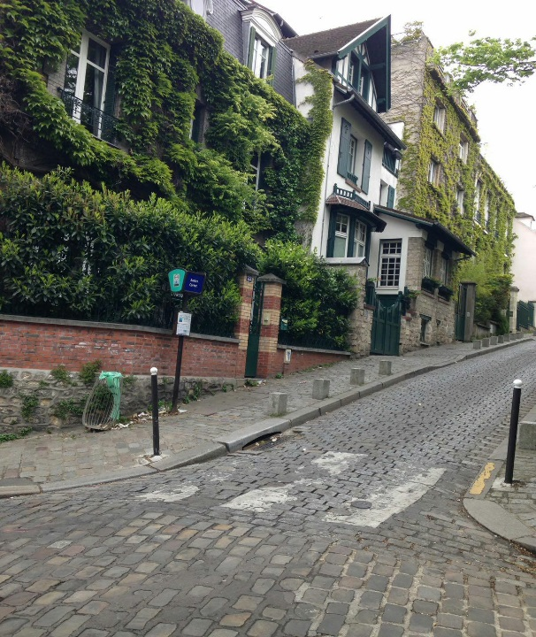
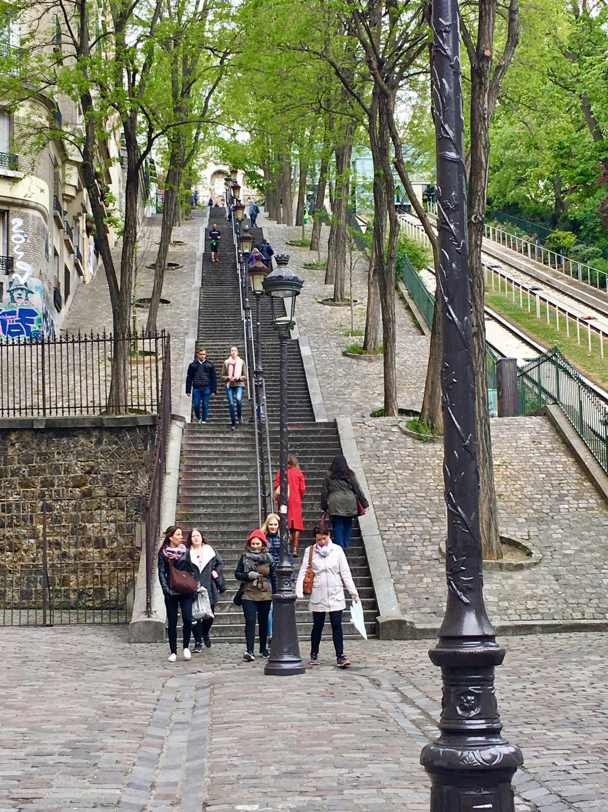
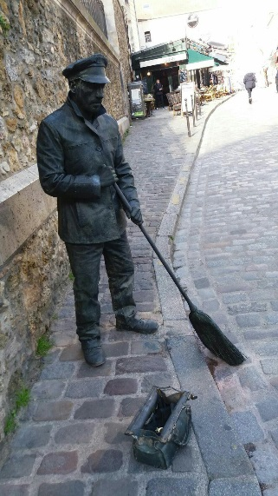
Torstai 27.4.
Montmartren kiertelyä
Tuliaisshoppailua ja pakkailua

